Slide 1
index
0
1
2
3
4
5
6
7
8
9
10
Index (음의방향)
-11
-10
-9
-8
-7
-6
-5
-4
-3
-2
-1
value
h
e
l
l
o
w
o
r
l
d

Slide 2
r =
h
e
l
l
o
w
o
r
l
d
index
r[:] =
0
1
2
3
4
5
6
7
8
9
10
h
e
l
l
o
w
o
r
l
d
r[s:e:i] =
h
e
l
l
o
w
o
r
l
d
s=2
i=2
i=2
i=2
e=9

Slide 3
‘{0}_{2} = {1}’.format(‘Python’,’3.6’,’Version’)
0
1
2
h
e
l
l
o
w
o
r
l
d
index
0
1
2
4
5
6
7
8
9
10

Slide 4

A
B
A
B
4
3
2
4
3
5
1
5
1
A<B A는 B의 진부분집합
A<=B A는 B의 부분집합
B>A B는 A의 진상위집합
B>=A B는 A의 상위집합
A
B
A^B A와 B는 대차집합(교집합만 제외)

Slide 5

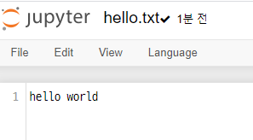

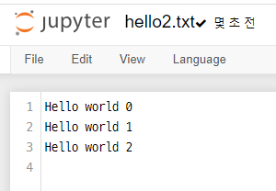

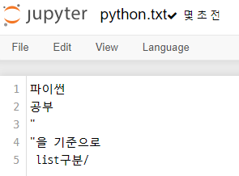
hello.txt file 생성
hello.txt 내용 확인
hello2.txt file 생성
hello2.txt 내용 확인
python.txt file 생성
python.txt 내용 확인

Slide 6
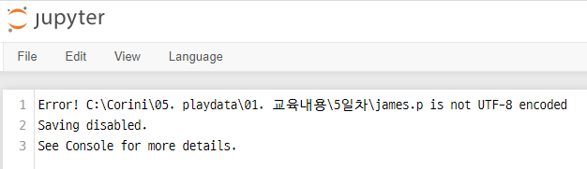
James.p file 생성
hello.txt 내용 확인
hello2.txt file 생성
hello2.txt 내용 확인
python.txt file 생성
python.txt 내용 확인

Slide 7
reduce(lambda x,y : x+y, a)
a =
1
2
3
4
5
x
+
y
3
6
10
15

Slide 8
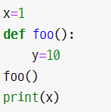
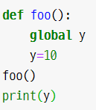
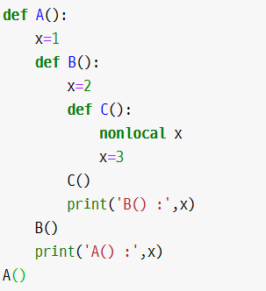
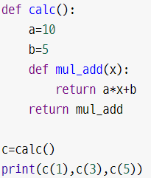
전역 범위
전역 변수
지역 범위
지역 변수
global 지역 변수
→ 전역 변수
nonlocal 지역 변수
→ 현재 함수의 바깥 지역변수로 확장
① c로 객체화
② mul_add 함수를 가지고 대기
③ 객체 호출 시, 대기 중인 Closure 함수를 호출

Slide 9
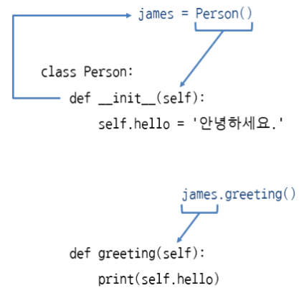

Slide 10
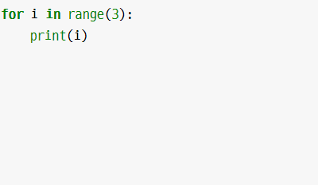
반복 가능한 객체(__iter__)
시퀀스 객체
이터레이터
__iter__()
list
tuple
set
__next__()
i = 0
range
__next__()
i = 1
string
dictionary
__next__()
i = 2
StopIteration()
For문 종료

Slide 11
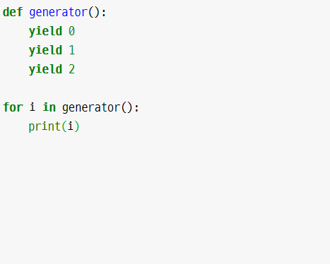
이터레이터
__iter__()
# 0을 함수 바깥에 양보
__next__()
i = 0
# 1을 함수 바깥에 양보
__next__()
# 2을 함수 바깥에 양보
제너레이터
(이터레이터)
i = 1
__iter__()
__next__()
i = 2
__next__()
Yield = 0
i = 0
StopIteration()
For문 종료
__next__()
Yield = 1
i = 1
__next__()
Yield = 2
i = 2
StopIteration()
For문 종료

Slide 12
제너레이터
(이터레이터)
C:\pkg_test
main.py
Package file
pkg_calculator
__init__.py
calc_add.py
calc_mul.py

Slide 13
Binary Search
Step 1. mid값과 target 비교
index
0
1
2
3
4
5
6
7
8
9
10
value
1
4
5
7
11
12
15
17
20
24
30
Target
low
mid
high
※ mid =
(low+high)//2
Step 2. mid보다 target이 큼,
low를 mid + 1로 놓고 mid를 재 설정
index
0
1
2
3
4
5
6
7
8
9
10
value
1
4
5
7
11
12
15
17
20
24
30
Target
low
mid
low
mid
high
※ mid =
(low+high)//2
Step 3. step 1,2 반복 후 target 찾기 완료! (mid = low)
index
0
1
2
3
4
5
6
7
8
9
10
value
1
4
5
7
11
12
15
17
20
24
low
mid
low
mid
mid=low
high
20
+
30

Slide 14
50
30
98
24
45
52
5
28
60
전위 순회 : 50, 30, 24, 5, 28, 45, 98, 52, 60
전위 순회 : 루트 → 왼쪽 → 오른쪽
⇒ 후위 순회 : 5, 28, 24, 45, 30, 60, 52, 98, 50
후위 순회 : 왼쪽 → 오른쪽 → 루트
1차 풀이
Step 1. start값(b[st])보다 큰 값을 for문을 통해 찾음
index
0
1
2
3
4
5
6
7
8
9
value
50
30
24
5
28
45
98
52
60
st
>50(b[st])
end
Step 2. 찾은 index를 div_p(divid point) 변수에 입력
index
0
1
2
3
4
5
6
7
8
9
value
50
30
24
5
28
45
98
52
60
st
>50(b[st])
end
Step 3. divid_point기준으로 왼쪽/오른쪽 트리 구별, 각각의 트리에서 step1연산 재귀로 반복진행
9
index
0
1
2
3
4
5
6
7
8
9
value
50
30
24
5
28
45
98
52
60
st
st/
end
end
5
>30(b[st])
8
index
1
2
3
4
5
6
6
7
8
9
value
30
24
5
28
45
98
52
60
st
st/
end
end
st
end
3
>24(b[st])
4
7
>52(b[st])
index
2
3
4
5
5
6
7
8
9
value
24
5
28
45
52
60
st
st/
end
end
st
end
st
end
1
2
6
index
3
4
4
5
8
9
value
5
28
60
st
end
st
end
st
end
: 재귀가 완료되는 순서

Slide 15
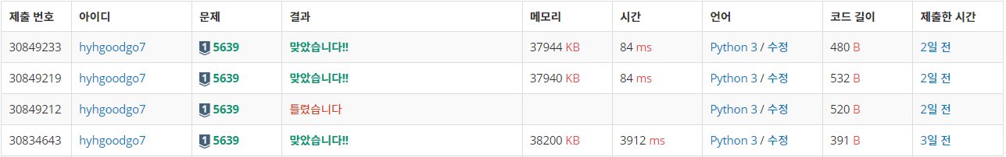
50
30
98
24
45
52
5
28
60
전위 순회 : 50, 30, 24, 5, 28, 45, 98, 52, 60
전위 순회 : 루트 → 왼쪽 → 오른쪽
⇒ 후위 순회 : 5, 28, 24, 45, 30, 60, 52, 98, 50
후위 순회 : 왼쪽 → 오른쪽 → 루트
2차 풀이
Step 1. 현재 값과 다음 값을 비교, 다음 값이 작으면 왼쪽 트리로 빠짐
Step 2. 현재 값과 다음 값을 비교, 다음 값이 크면,
이전 root값과 다음 값(b[st+i+1])을 비교하여, 트리의 위치를 정함
index
0
1
2
3
4
5
6
7
8
9
value
50
30
24
5
28
45
98
52
60
1
50(b[st]) >30(b[st+1])
1
50
i : 현재까지 지나온 나보다 왼쪽의 Tree의 노드 수
st = 0, i = 0, root = 10**6+1
2
30(b[st]) >24(b[st+1])
2
30
6
98
6
1. 50(b[st]) >98(b[st+1]) : False
2. 10**6+1(root)>45(b[st+i+1]) : True
⇒ 50의 자식 노드라는 의미
st = 1, i = 0, root = 50
24
45
52
7
st = 0, i = 5, root = 10**6+1
3
24(b[st]) >5(b[st+1])
3
5
8
7
98(b[st]) >52(b[st+1])
st = 2, i = 0, root = 30
5
4
28
60
st = 6, i = 0, root = 50
4
1. 5(b[st]) >28(b[st+1]) : False
2. 30(root)>28(b[st+i+1]) : True
8
1. 52(b[st]) >60(b[st+1]) : False
2. 98(root)>60(b[st+i+1]) : True
⇒ 52의 자식 노드라는 의미
st = 3, i = 1, root = 30
st = 7, i = 0, root 98
5
1. 28(b[st]) >45(b[st+1]) : False
2. 30(root)>45(b[st+i+1]) : False
⇒ 24의 자식 노드가 아니라는 의미
추가 재귀 함수 진행
st = 2, i = 3, root = 30
1. 30(b[st]) >45(b[st+1]) : False
2. 50(root)>45(b[st+i+1]) : True
⇒ 30의 자식 노드라는 의미
st = 1, i = 4, root = 50

Slide 16
